Slide 1
Historian koe ja siinä menestyminen
Pilakuvatehtävään vastaaminen
Historia
Kertaus

Slide 2
Pilakuvatehtävään vastaaminen
Katso kuvan ajoitus ja mieti, mitä muistat kyseisestä aikakaudesta. Mihin tapahtumiin kuva liittyy?
Jos kuvassa ei ole ajoitusta, yritä ajoittaa se kuvassa olevien vihjeiden avulla.
Tutki kuvan yksityiskohtia. Mitä kuvan henkilöiden ilmeet, eleet, tekstit ja muut yksityiskohdat kertovat sinulle historiallisesta tapahtumasta?
Muista pohtiva lähdekritiikki. Pohdi esimerkiksi
  kuka kuvan on tehnyt
  miksi kuva on tehty
  miten sen tekoaika näkyy kuvassa.

Slide 3
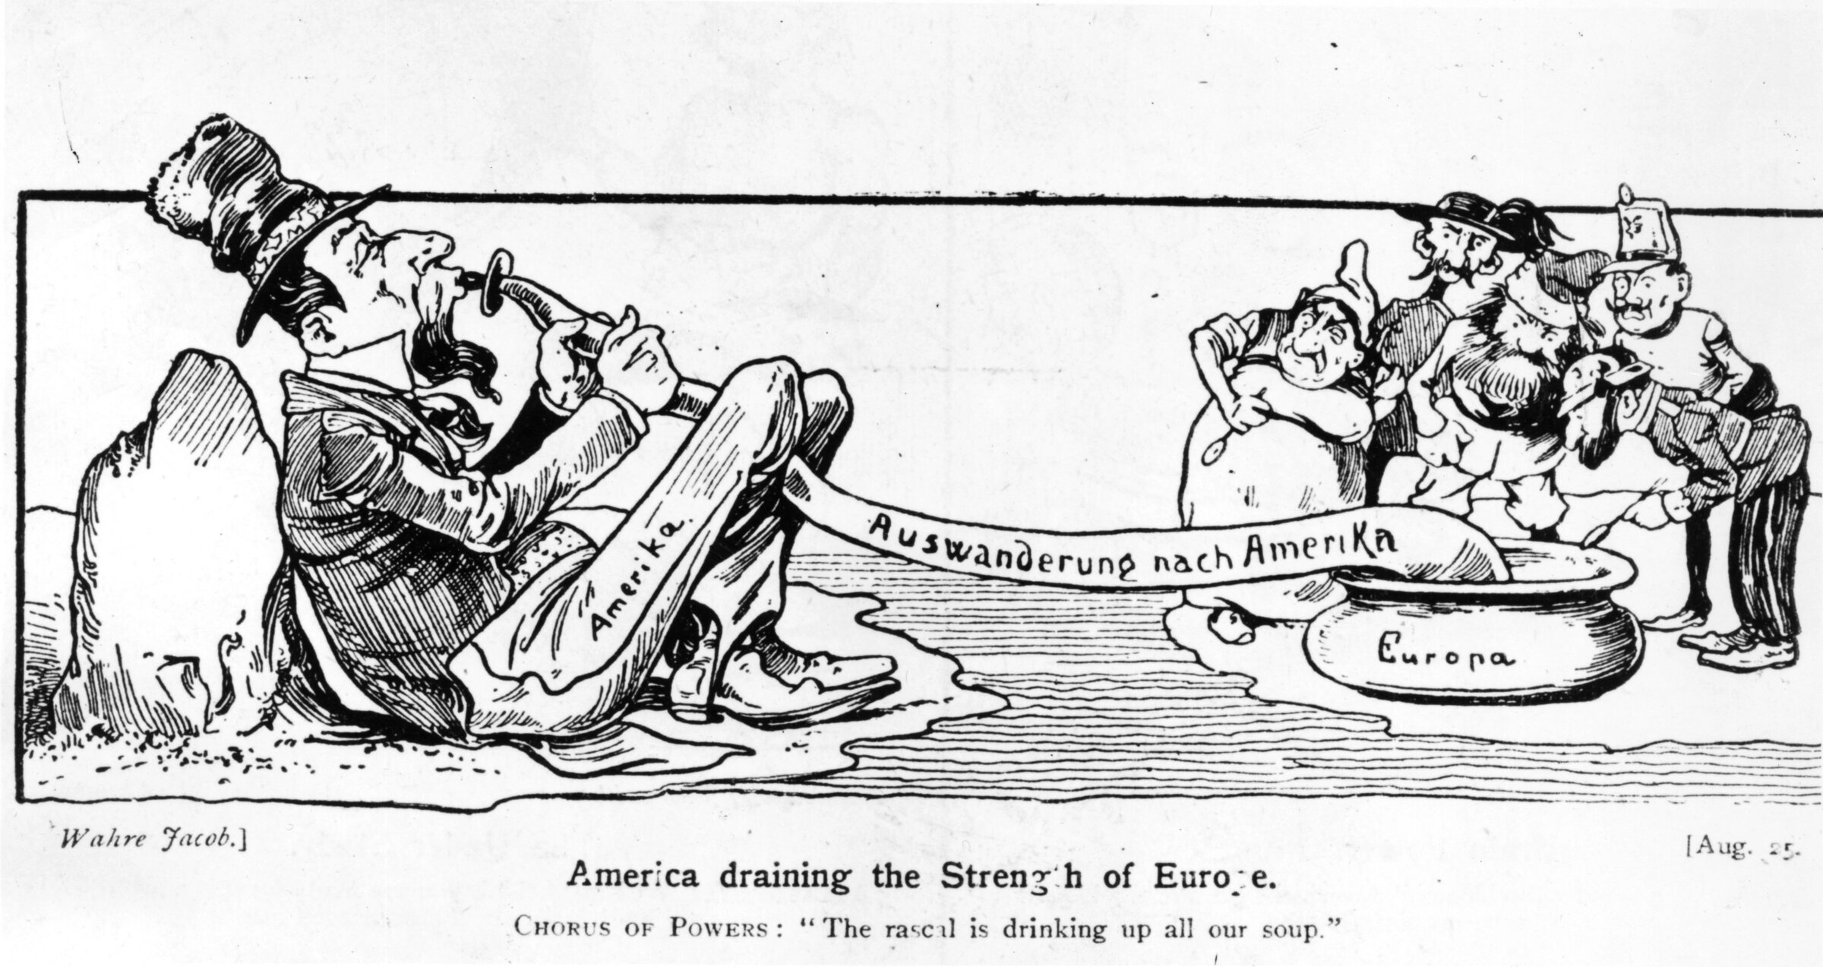
Esimerkkitehtävä
Ohessa on saksalainen pilapiirros 1900-luvun vaihteesta. Kuvassa lukee saksaksi ”siirtolaisuus Amerikkaan”. Kuvaan liittyy myös teksti: ”Tuo kelmi litkii meidän hyvän keittomme kokonaan.”
Millaisena Amerikan siirtolaisuus esitetään pilakuvassa? (6 p.)
Pohdi, mikä sai ihmiset lähtemään siirtolaisiksi Euroopasta Amerikkaan. (14 p.)
Kuva: Getty Images / Hulton Archive / Stringer

Slide 5
Näkökulmia tehtävään
a) Millaisena Amerikan siirtolaisuus esitetään pilakuvassa? (6 p.)
Kuvassa on perinteinen Yhdysvaltojen symboli, silinterihattuinen setä Samuli, joka syö pillillä keittoa. Tämä kuvaa siirtolaisten suurta muuttoa Euroopasta Amerikkaan.
Setä Samuli kuvataan tyytyväisenä, mikä ilmentää siirtolaisuuden tuomia hyötyjä Yhdysvalloille. Hänet on kuvattu myös kooltaan isompana kuin muut hahmot.

Slide 6
Näkökulmia tehtävään
Eurooppalaiset katsovat huolestuneina lusikat kädessä, kun ihmiset lähtevät Amerikkaan. Pilakuvasta voi tunnistaa eri eurooppalaisia kansoja, kuten saksalaiset, venäläiset ja ranskalaiset.
Atlantti kuvataan mantereiden välissä pienenä helposti ylitettävänä valtamerenä.
Kuvan tekijä on saksalainen, joka selkeästi näkee siirtolaisuuden huonona ilmiönä.

Slide 7
Näkökulmia tehtävään
b) Pohdi, mikä sai ihmiset lähtemään siirtolaisiksi Euroopasta Amerikkaan. (14 p.)
Teollistumisen myötä matkustaminen nopeutui. Purjelaivat vaihtuivat höyrylaivoihin, joissa kyettiin kuljettamaan ihmisiä enemmän kuin aikaisemmin.
Matkustuskustannukset alenivat ja ihmisillä oli varaa lähteä toiselle mantereelle.

Slide 8
Näkökulmia tehtävään
Euroopasta ihmisiä Amerikkaan työnsivät muun muassa voimakas väestönkasvu, muuttoliike maalta kaupunkeihin, työttömyys, kaupunkien huonot asuinolot, epävakaat olot ja vainot.
Amerikkaan houkuttelivat muun muassa lupaukset ilmaisesta maasta, teollistumisen aikaansaama voimakas työvoiman tarve, yrittämisen vapaus ja talouskasvu.

Slide 9
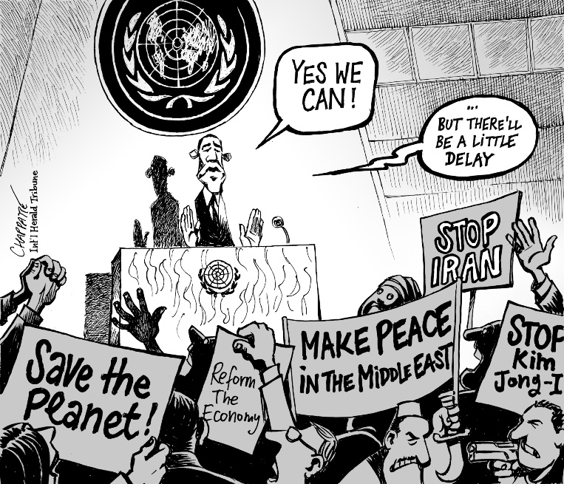

Vertaile pilakuvia Barack Obamasta ja Donald Trumpista
Arvioi, käsittelevätkö pilakuvat kyseisten presidenttien ulkopolitiikkaa osuvasti. Perustele näkemyksesi. (20 p.)

Slide 10
Vertaile pilakuvia Obamasta ja Trumpista
Minkälaisena johtajina heidät kuvataan?
• Barack Obama kuvataan rauhallisena miehenä. Obama puhuu YK:n edessä. Hän suhtautuu kansainväliseen yhteistyöhön ja maailman tulevaisuuteen positiivisesti (”Yes we can”), vaikka muut maat riitelevät keskenään.
• Trump on yksin kuvassa. Trump ei tee yhteistyötä kenenkään kanssa, vaan johtaa itse. Asento on itsevarma ja hänet kuvataan suurisuisena meuhkaajana.
Haukat ja kyyhkyt/idealismi ja realismi pohjustukseksi

Slide 11
b) Arvioi, käsittelevätkö pilakuvat kyseisten johtajien presidenttikautta osuvasti. Perustele näkemyksesi
• Obama-pilakuva on osuva. Häntä pidettiin rauhan ja yhteistyön edistäjänä ja kuten kuvakin kertoo, Obamalta toivottiin suuria tekoja. Tästä osoituksena Obama sai Nobelin rauhanpalkinnon heti presidenttikautensa alussa (2009).
• Toisaalta pilakuva tuo esiin myös sen, kuinka Obamaan ladattiin aivan liian paljon odotuksia. Hän ei pystynyt ratkaisemaan isoja ongelmia, eikä USA:n ulkopolitiikka hänen kaudellaan olennaisesti muuttunut
• Myös pilakuva Trumpista on osuva. Hän tuli kuuluisaksi arvaamattomilla kannanotoillaan ja vaikeasti ennustettavalla ulkopolitiikallaan. Tähän kuvaan sopii hyvin maapallon pyörittäminen. Trumpin aikana Yhdysvaltojen suhteet liittolaisiin, kuten muihin Nato-maihin, heikkenivät

